Slide 1







KODLUYORUZ & FIBABANKA JAVA BOOTCAMP
MY BANK PROJECT
Duygu Gök

Slide 2

Yol Haritası
4
Hata durumları gözlemlendi ve buna bağlı olarak ekrana log basıldı.
3
Projenin düzgün çalışıp çalışmadığını görebilmek için swagger ortamında gerçeklendi.
2
Müşteri yönetiminden başlayıp buna bağlı diğer tüm yönetimler oluşturulup yaratıldı.
1
Projenin database kısmındaki ilişkiler düzenlendi ve ona göre tablolar oluşturuldu.

Slide 3
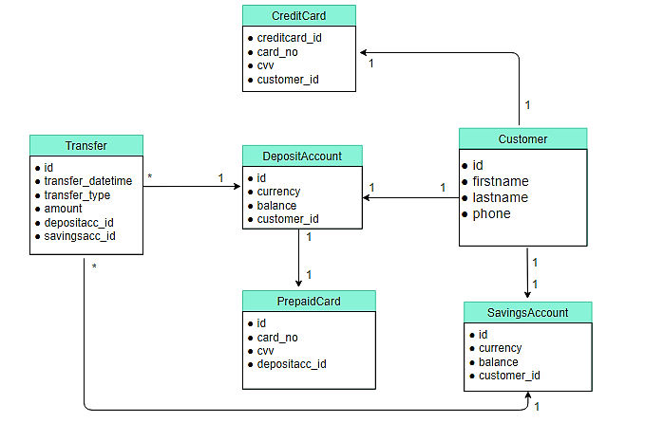
Tablolar Arası İlişkiler

Slide 4
Proje Tanımı
Müşteri Yönetimi
Hesap Yönetimi
Kart Yönetimi
Transfer Yönetimi
Müşteri Ekleme
Müşterilerin adı ve soyadıyla listeleme
Müşteri Silme ( Hesabında para veya kartında borcu varsa silinmeyecek)
Müşteriye bağlı olan iki hesap türü
Hesap yaratma işlemi
Hesap silme işlemi (fakat hesapta para varsa silinmeyecek)
Müşteriye ve hesaba bağlı iki kart türü
Kart yaratma işlemi
Kart silme işlemi (fakat kredi kartı borcu varsa silinmeyecek)
Kredi kartı borcu ödeme ve görüntüleme işlemleri
Aynı kişiye bağlı hesaplar arası para transferi
Başka hesaplar arası para transferi

Slide 5
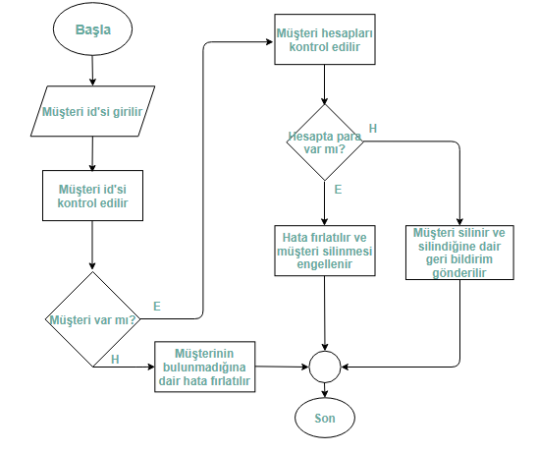
Önemli Senaryolar
1
Müşteri Silme İşlemi
2
Hesap Silme İşlemi
Hesap silme işlemi de aynı müşteri silme algoritmasında olduğu gibi girilen idye bağlı hesabın olup olmadığını, eğer varsa da hesaptaki parayı kontrol edip ona göre bir silme işlemi gerçekleştirir. Para varsa hesabı silmez, yoksa hesabı siler.

Slide 6
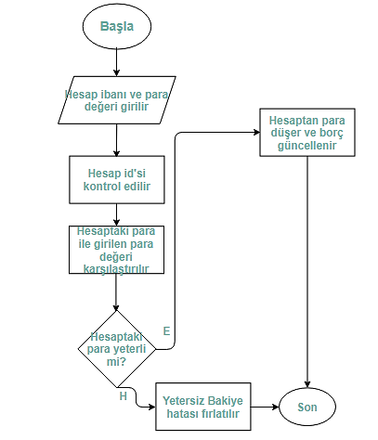
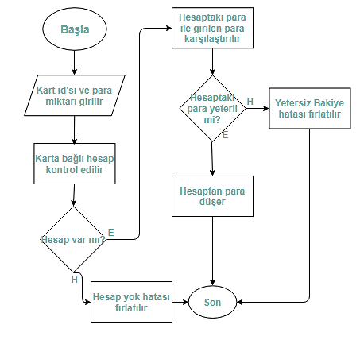
Önemli Senaryolar
Kart İşlemleri
Kredi Kartı
Banka Kartı

Slide 7
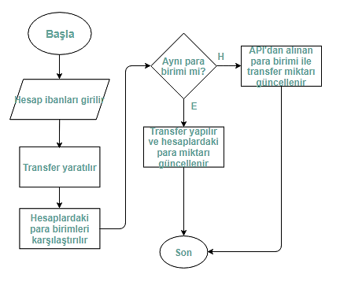
Önemli Senaryolar
1
Hesaplar Arası Transfer İşlemi
2
Başka Hesaba Para Transferi
Başka bir hesaba para transferinde önemli olan nokta şu;
Eğer para çekilen hesap birikim hesabıysa transfer işlemine izin vermez ve buna göre bir hata mesajı fırlatılır.
Hesap birikim hesabı değil de vadesiz mevduat hesabıysa, bu sefer transfer işlemi aynı hesaplar arasında işleyen algoritmaya benzer çalışır.

Slide 8
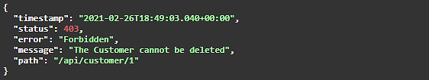
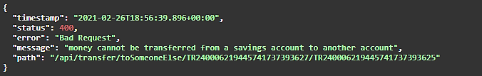
Alınabilecek Hatalar
1
Müşteri silerken müşterinin hesabında para varsa veya kredi kartında borcu varsa o zaman müşteri silinmez ve şu şekilde hata mesajı fırlatılır;
2
Birikim hesabından başka hesaplara para transferi yapılmaz, eğer böyle bir komut verilirse şu şekilde hata mesajı ekrana gelir;

Slide 9
TEŞEKKÜRLER...
Linkedin Profili
https://www.linkedin.com/in/duygu-g%C3%B6k-252318179/
Github Profili
https://github.com/dyggok

